Slide 1

NhiÖt liÖt chµo mõng quý thÇy c« gi¸o
Về dự giờ thăm lớp
TOÁN
LỚP 1
Giáo viên: Nguyễn Thị Dung
Năm học: 2024 - 2025

Slide 2


Slide 3

2 + 1 =
3 + 2 =

Slide 4
+
6
5 + 1 =
?
1 + 5 =
6

Slide 5

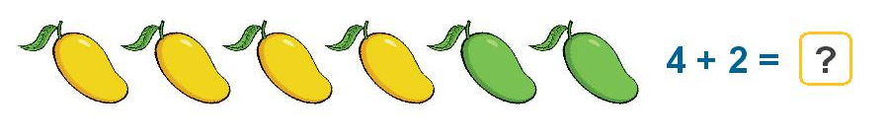
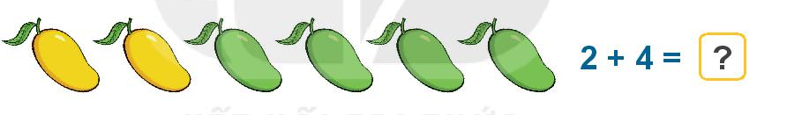
6
6

Slide 6

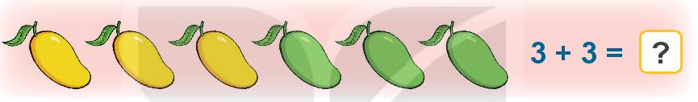
6

Slide 7
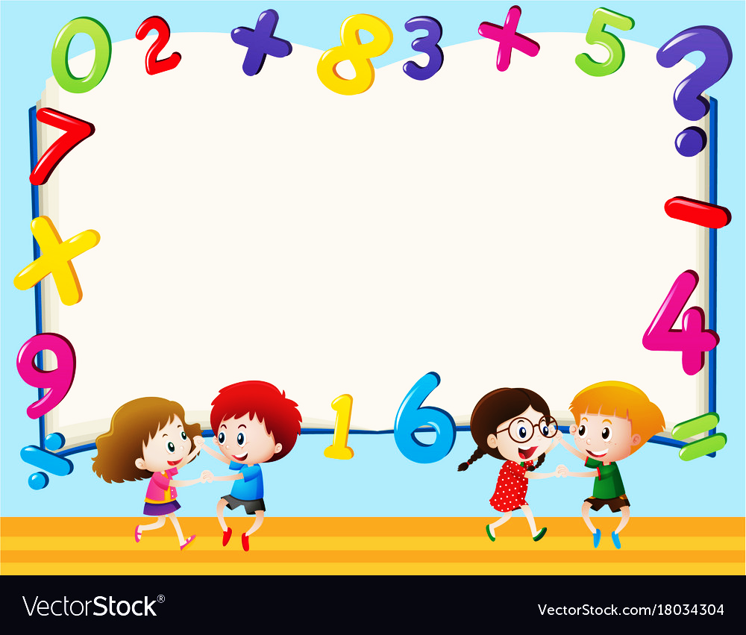
Pheùp coäng trong phaïm vi 10
Tieát 2

Slide 8









Bài 2 : Tính nhẩm
1 + 1
1 + 2
1 + 5
2 + 1
1 + 3
2 + 3
3 + 1
1 + 4
4 + 2

Slide 9
Bài 2 : Tính nhẩm
1 + 2 = 3
1 + 3 = 4
1 + 4 = 5

Slide 10
Bài 2 : Tính nhẩm
1 + 5 = 6
2 + 3 = 5
4 + 2 = 6

Slide 11






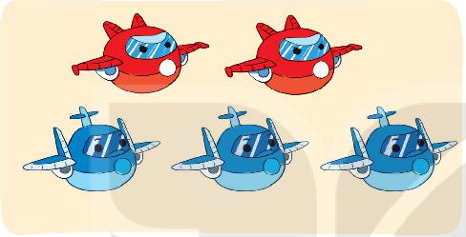


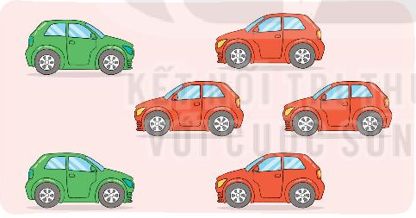

1
4
3
5
2
6

Slide 12





1
2
2
1

Slide 13



